Slide 1
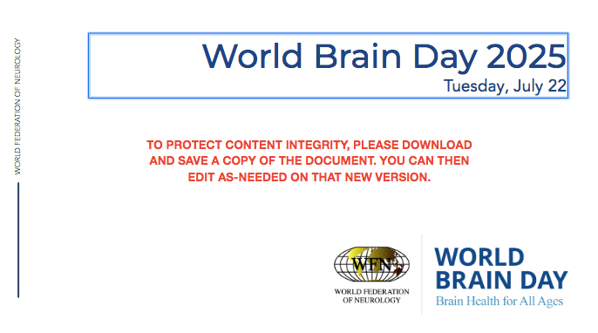
Dünya Beyin Günü 2025
22 Temmuz Salı

Slide 2

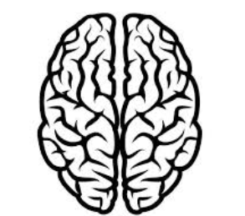
Her Yaşta Beyin Sağlığı
Bu yıl, 2025 Dünya Beyin Günü ana teması Dünya Nöroloji Derneği tarafından "Her Yaşta Beyin Sağlığı" olarak belirlenmiştir.

Slide 3


Her Yaşta Beyin Sağlığı
Dünya Nöroloji Derneği Başkanı Prof. Wolfgang Grisold, “Beyin sağlığı anlık bir şey değildir; yaşam boyu süren bir faliyettir. 2025 Dünya Beyin Günü, nörolojik refahı gelişimin en erken evrelerinden başlayarak; çocukluk, yetişkinlik ve yaşlılığa kadar korumak için harekete geçme çağrımızdır. Herkes için nörolojik bakım, teşhis ve tedavilere eşit erişim esastır” olarak ifade etmektedir.
Prof. Wolfgang
Grisold

Slide 4
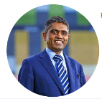
Her Yaşta Beyin Sağlığı
"2025 yılında, beyin sağlığını desteklemenin ne anlama geldiğine dair kolektif anlayışımızı genişletmek istiyoruz. Bu, nörolojik bakımda eşitliği ilerletmek, aileleri desteklemek ve sağlıklı beyinlerin ortak bir öncelik olduğu ilkesini benimseyen bir dünya yaratmakla ilgilidir; yaşınız veya nerede yaşadığınız önemli değildir."
Prof.Dr.Tissa Wijeratne
Dünya Beyin Günü
Eş Başkanı

Slide 5

Her Yaşta Beyin Sağlığı
"Beyin sağlığına ne kadar erken öncelik verirsek, nörolojik hastalık yükünü azaltma şansımız o kadar artar. Bu yılın teması bize beyin sağlığının yaşamda tek bir ana özgü olmadığını, doğumdan önce başlayan ve yaşadığımız her on yılda devam eden bir süreç olduğunu hatırlatıyor."
Prof. Dr.David Dodick,
Dünya Beyin Günü
Eş Başkanı

Slide 6
Her Yaşta Beyin Sağlığı
Gebelik Öncesi
Bir ebeveynin sağlığı ve alışkanlıkları, çocuğun beynini doğumdan önce şekillendirir.
İyi beslenme, düzenli kontroller ve yaşam tarzı seçimleri beyin sağlığı için güçlü bir temel oluşturur.

Slide 7
Her Yaşta Beyin Sağlığı
Gebelik ve Doğum Sonrası
Bir annenin fiziksel ve duygusal refahı, yaşam tarzı, sağlıklı beslenmesi, egzersiz, uyku düzeni ve stres kontrolü sağlıklı beyin gelişimi için kritik öneme sahiptir. Doğum öncesi ve doğum sonrası bakım, uygun beslenme ve stres yönetimi hem anneyi hem de çocuğu korur.

Slide 8
Her Yaşta Beyin Sağlığı
Erken Çocukluk ve Ergenlik
Erken yaşam deneyimleri öğrenmeyi, duygusal büyümeyi ve sosyal gelişimi etkiler.
Güvenli ortamlar, aşılar ve olumlu ebeveynlik uzun vadede beyin sağlığını destekler.

Slide 9
Her Yaşta Beyin Sağlığı
Yetişkinlik
Dengeli bir yaşam tarzı, sağlıklı beslenme,
egzersiz, uyku ve stres kontrolü nörolojik hastalıkların riskini azaltır.

Slide 10
Her Yaşta Beyin Sağlığı
İleri Yaş
Sosyal olarak aktif kalmak, hafif bilişsel bozukluktan demansa kadar uzanan durumların erken teşhisinde önemli bir rol oynar. Düzenli kontrollerle birlikte sosyal etkileşim, ilerleyen yaşlarda bağımsızlığın ve yaşam kalitesinin korunmasına yardımcı olur.

Slide 11
Her Yaşta Beyin Sağlığı
Farkındalık
Nörolojik hastalıklar tüm dünyada engelliğe göre ayarlanmış yaşam yılları (DALYs) için ilk sırada, ölüm nedenleri arasında ikinci sıradadır.

Slide 12
Her Yaşta Beyin Sağlığı
Eğitim
Beyin sağlığı, gebelik öncesinden yetişkinliğe kadar yaşam boyu önceliğimiz olmalıdır.

Slide 13
Her Yaşta Beyin Sağlığı
Önleme
Nörolojik bozuklukların önlenmesi,
düzenli egzersiz,
dengeli beslenme,
kaliteli uyku,
stres yönetimi ve
sosyal bağlantı gibi sağlıklı yaşam tarzı seçimleriyle başlar.

Slide 14
Her Yaşta Beyin Sağlığı
Erişim
Ekonomik durumdan bağımsız olarak nörolojik bakım, teşhis ve tedavilere eşit erişim esastır.

Slide 15
Her Yaşta Beyin Sağlığı
Savunuculuk
Beyin sağlığı için
erken müdahaleye,
çevresel risklerin azaltılmasına ve
nörolojik bakıma eşit erişime odaklanan küresel bir çerçeve oluşturmanın önemini vurguluyoruz.

Slide 16
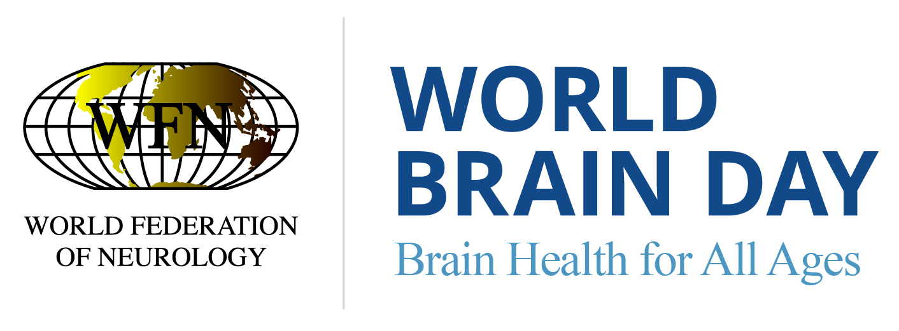
2025 Dünya Beyin Günü Logosu
Download Now
Download Now

Slide 17



Slide 18

WORLD FEDERATION OF NEUROLOGY
TEŞEKKÜR EDERİZ

